Slide 1
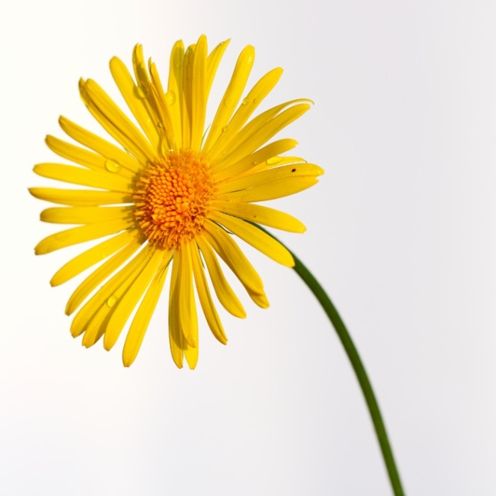
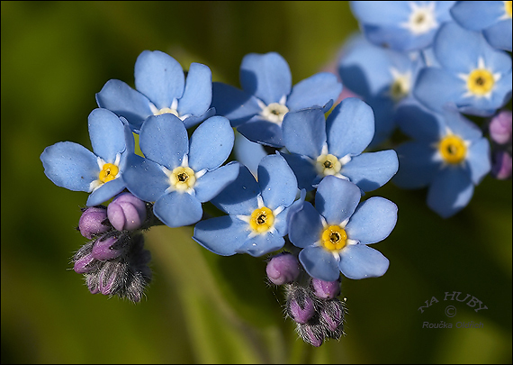
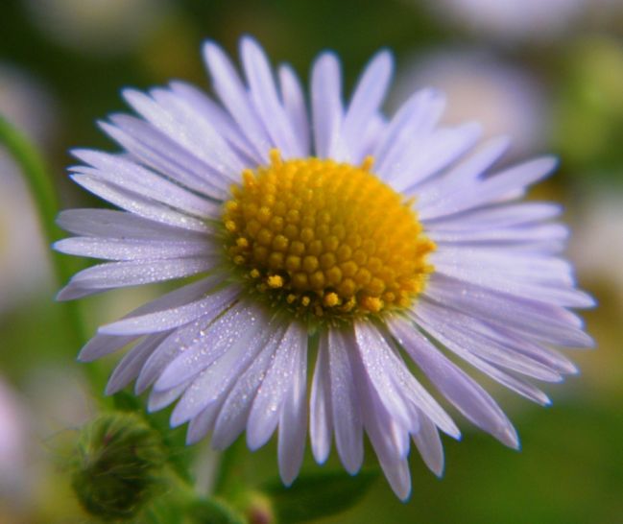
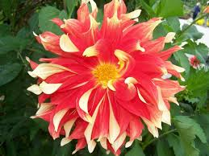
Kvet

Slide 2
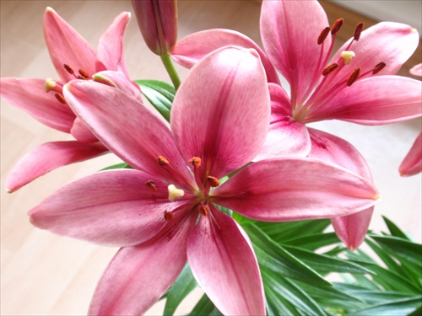
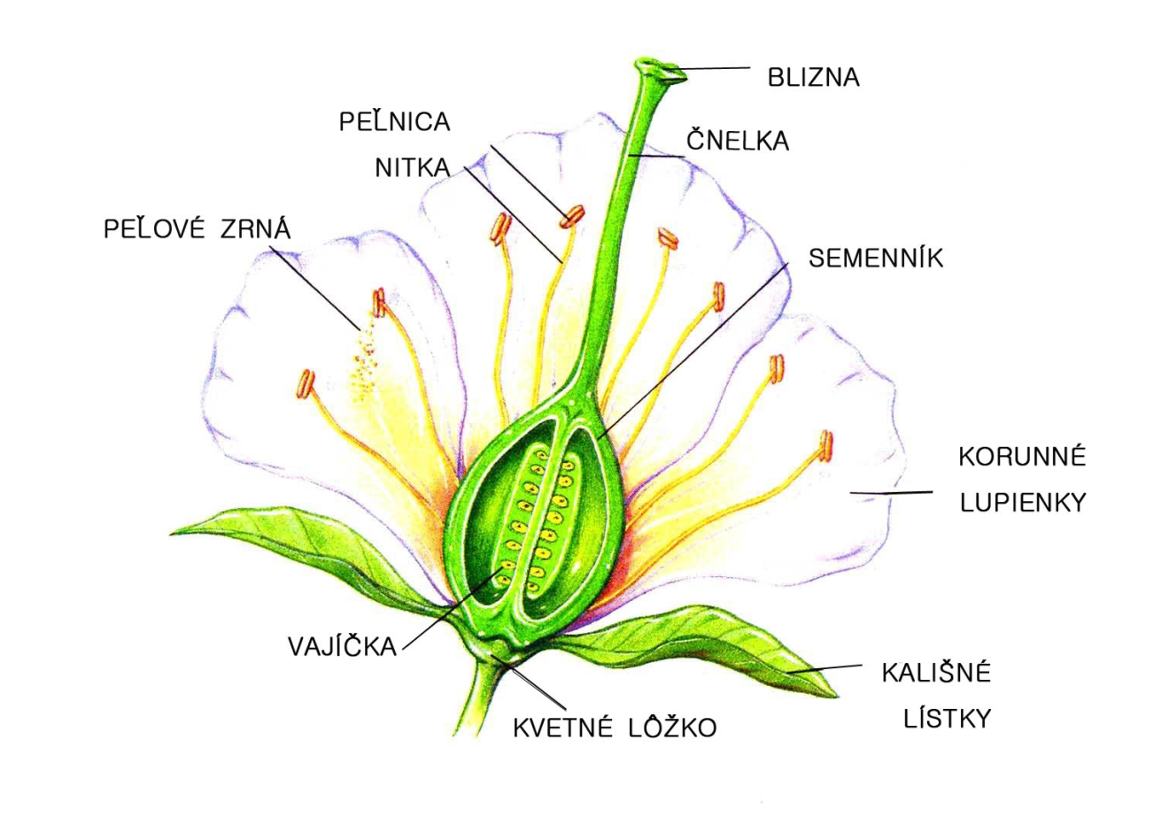
Kvet je rozmnožovací orgán rastliny
vyrastá na stonke
obsahuje rozmnožovacie časti a kvetné obaly

Slide 3
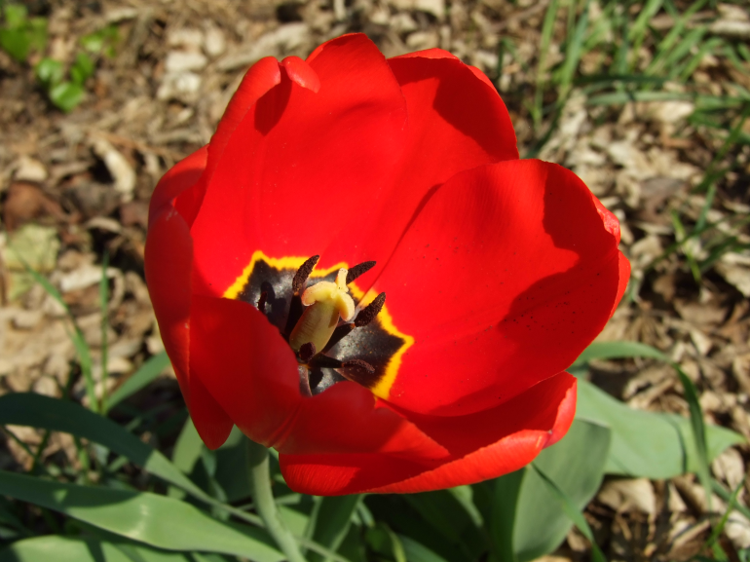
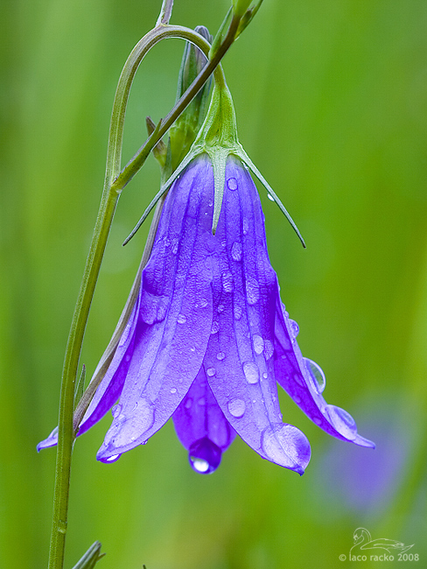
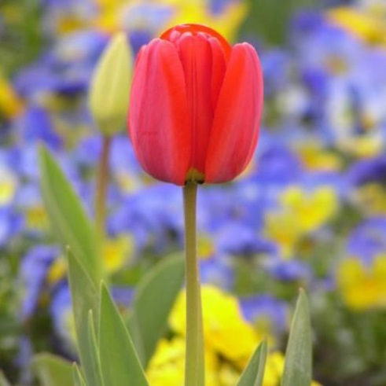
Kvetné obaly
OKVETIE
kvetný obal z rovnakých farebných lístkov
z dvoch častí
KALICH A KORUNA
kalich je zelený
koruna býva rôzne sfarbená
KALICH
KORUNA
OKVETIE

Slide 4
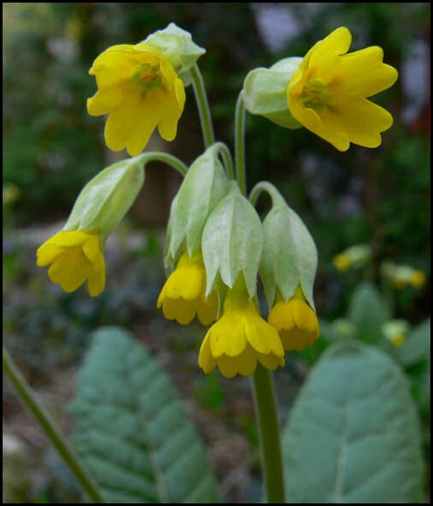
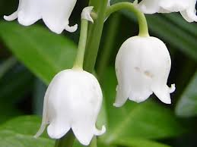
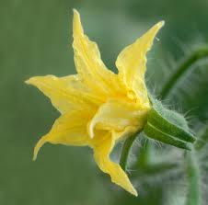
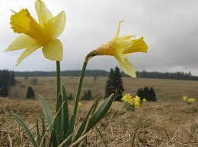
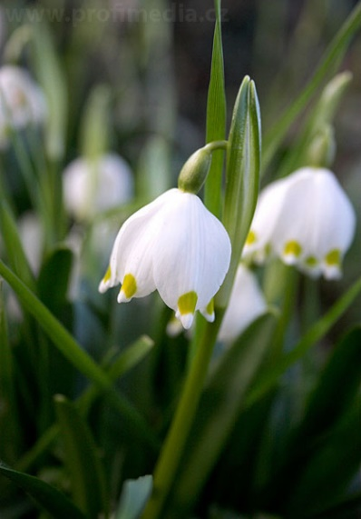
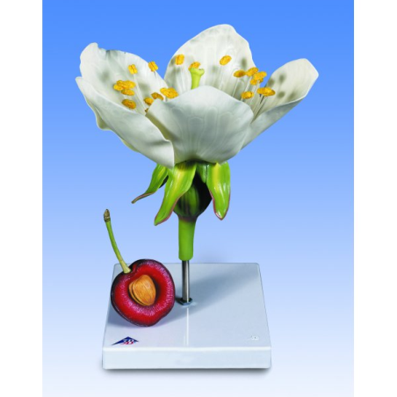
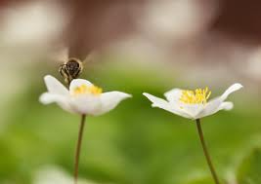
Zisti, či má kvet
okvetie
alebo
kalich s korunou
konvalinka
ľalia
prvosienka
rajčiak
narcis
bleduľa
čerešňa
veternica

Slide 5
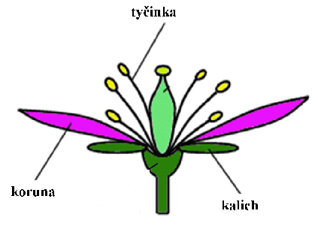
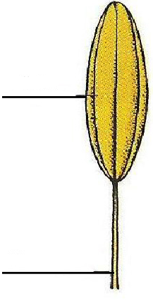
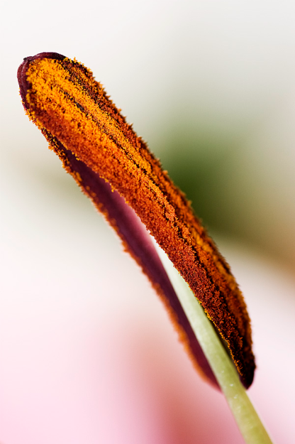
Vnútorné – pohlavné časti kvetu
TYČINKA – je samčia časť kvetu
V peľnici sa tvoria peľové zrnká
sú to samčie bunky
PEĽNICA
s peľovými zrnkami
NITKA

Slide 6
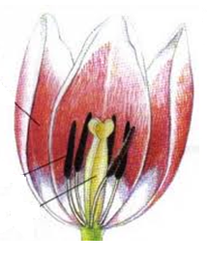
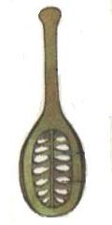
Vnútorné – pohlavné časti kvetu
PIESTIK – je samičia časť kvetu
tvoria sa v ňom vajíčka – samičie bunky
BLIZNA
ČNELKA
SEMENNÍK
S VAJÍČKAMI

Slide 7
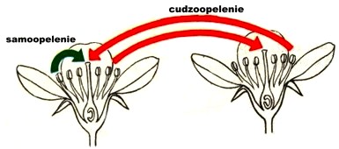
OPELENIE – je prenesenie peľu z tyčinky na piestik
Opelenie vlastným peľom Opelenie peľom iného kvetu
toho istého druhu

Slide 8
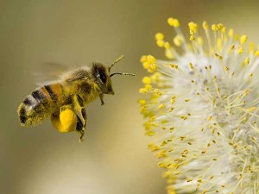
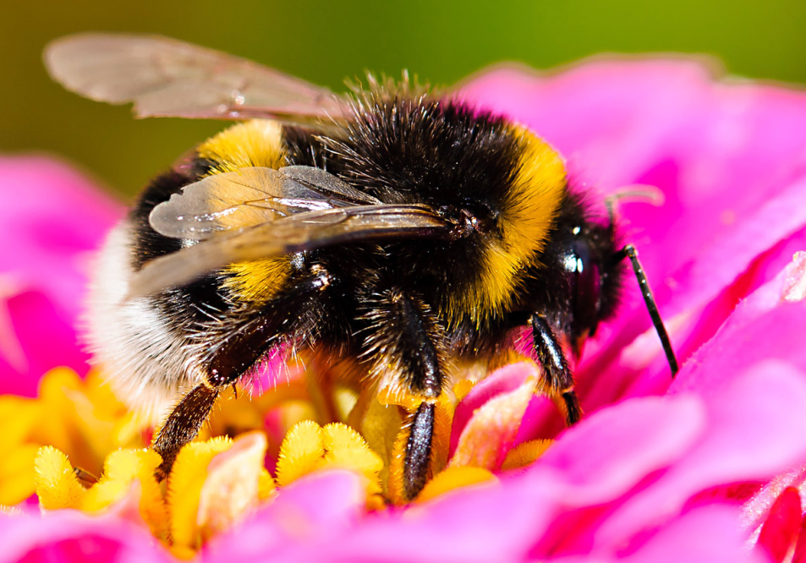
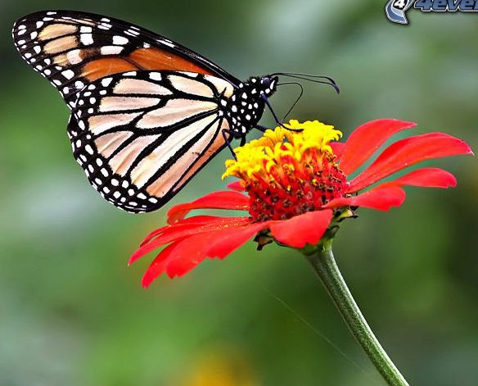
Peľ prenáša najčastejšie hmyz a vietor
v

Slide 9
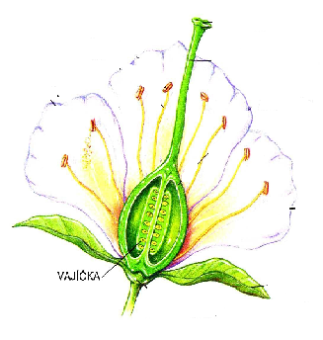
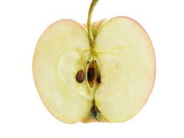
OPLODNENIE
Je splynutie samčej bunky (peľového zrnka) so samičou bunkou (vajíčkom).
Po oplodnení sa z dolnej časti piestika vyvíja PLOD a z oplodnených vajíčok SEMENÁ

Slide 10
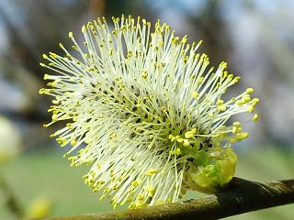
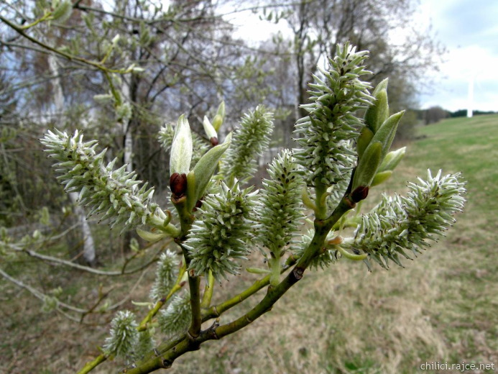
Kvety môžu byť:
JEDNOPOHLAVNÉ
Obsahuje len tyčinky alebo len piestiky
OBOJPOHLAVNÉ
V jednom kvete sú aj tyčinky aj piestik
Samčí kvet s tyčinkami a peľom
Samičí kvet s piestikmi

Slide 11
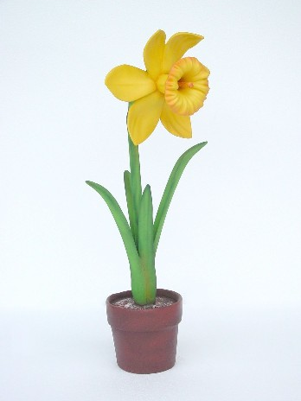
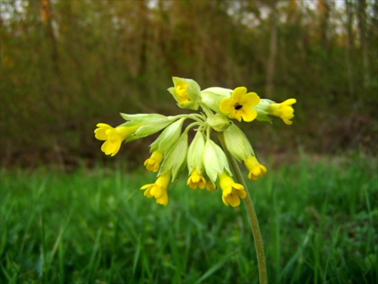
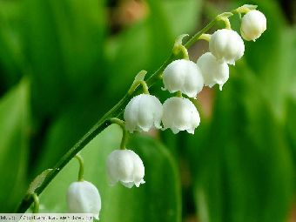
Kvety rastú na stonke:
JEDNOTLIVO
V SÚKVETIACH

Slide 12
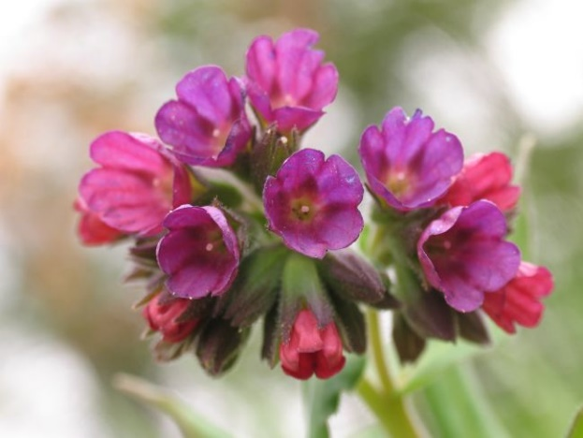
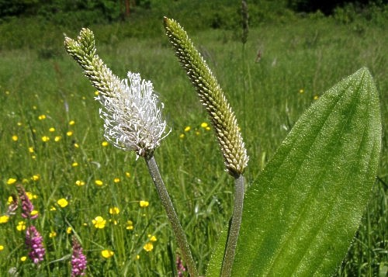
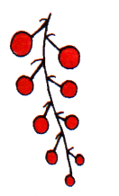
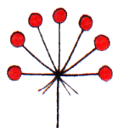
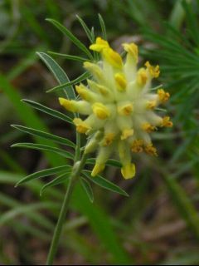
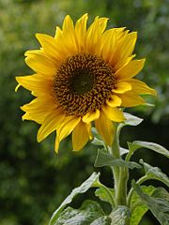
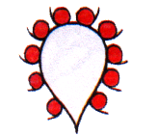
Typy súkvetí
STRAPEC
OKOLÍK
KLAS
HLÁVKA
ÚBOR

Slide 13
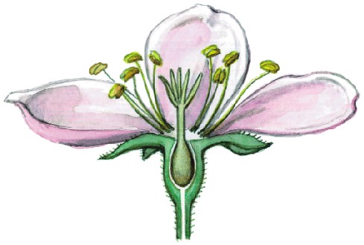
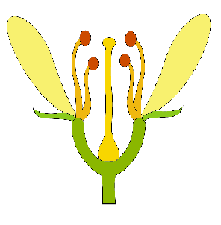
Popíš jednotlivé časti kvetu
koruna
- korunné lupienky
tyčinky
kalich – kališné lístky
piestik

Slide 14
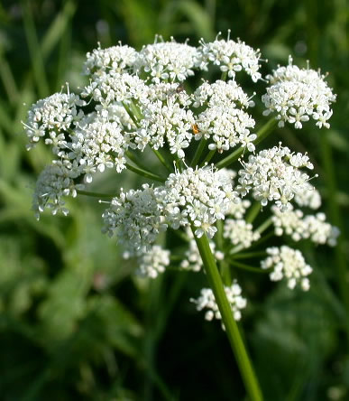
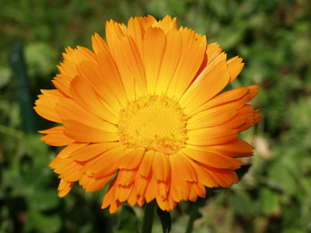
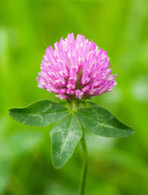
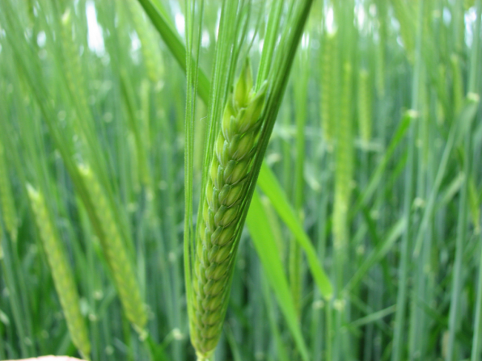
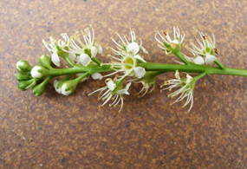
Vytvor správne dvojice:
OKLOLÍK
ÚBOR
KLAS
STRAPEC
HLÁVKA

Slide 15
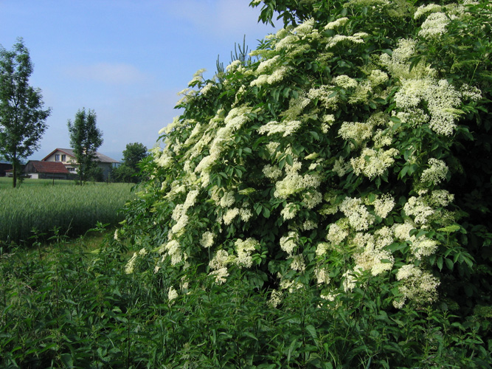
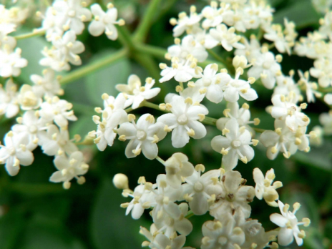
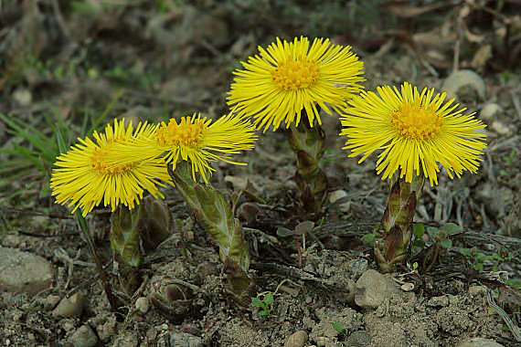
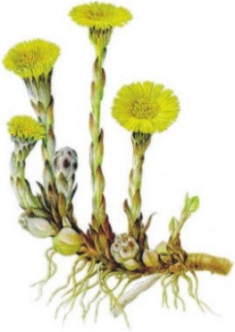
Zisti, aké liečivé účinky majú pre človeka niektoré kvety a ako ich treba užívať
BAZA ČIERNA
PODBEĽ LIEČIVÝ
PRVOSIENKA VYŠŠIA
LIPA MALOLISTÁ

